Slide 1


Panoramica Generale
L'applicazione ANIMALAPP è stata sviluppata per la gestione completa degli animali, sia quelli in possesso che quelli in adozione. Il team di sviluppo ha deciso di creare l'app basandosi sul comune interesse per gli animali, creando un ambiente di lavoro motivato. ANIMALAPP è destinata a chi possiede o adotta animali, nonché agli amanti degli animali desiderosi di aiutare cuccioli in difficoltà. La sua funzionalità include il collegamento con veterinari ed enti, rendendola ideale per associazioni di salvataggio e rifugi. Inoltre, consente la gestione delle spese e dei costi relativi agli animali, offrendo un supporto completo per la cura e il benessere degli animali.

Slide 2

Utente
Registrazione o accesso per gestire segnalazioni relative agli animali. Aggiunta, visualizzazione e gestione delle segnalazioni disponibili. Accesso al profilo personale per modificare informazioni personali. Caricamento dettagli sugli animali, inclusi dati sulla salute. Assegnazione della gestione degli animali a enti o veterinari. Gestione delle spese associate a ciascun animale. Sezione dedicata alla ricerca completa degli animali.

Slide 3

Veterinario
Registrazione o accesso per gestire segnalazioni sugli animali. Aggiunta, visualizzazione e gestione delle segnalazioni disponibili. Accesso al profilo personale per modificare informazioni personali. Caricamento dettagli sugli animali, inclusi dati sulla salute. Gestione delle spese associate a ciascun animale. Tenuta di animali in stallo per cure specializzate o assistenza temporanea.

Slide 4

Ente
Registrazione o accesso per gestire segnalazioni sugli animali. Visualizzazione e decisione sulle segnalazioni disponibili. Accesso a un profilo dedicato per modificare informazioni istituzionali. Caricamento dettagli sugli animali e assegnazione della gestione a veterinari o altri enti. Gestione delle spese associate a ciascun animale. Tenuta di animali in stallo per cure specializzate o assistenza temporanea.

Slide 5

Tecnologie Utilizzate
Linguaggio di Programmazione: Java IDE (Ambiente di Sviluppo Integrato): Android Studio Controllo delle Versioni: GitHub e GitHub Desktop Database: Firebase

Slide 6
Icona di Prodotto
Descrizione: Essenziale, con un singolo colore pieno. Rappresentazione: Rappresenta chiaramente l'intento del prodotto con la figura di una zampa di cane su sfondo bianco con animali. Testo: Nome dell'applicazione posizionato nella parte inferiore dell'icona.

Slide 7

Divisione dei Compiti
Claudia Stallone: Gestione delle Segnalazioni e Login Giuseppe Rizzitelli: Registrazione e Gestione delle Spese Alessio Spalluto: QR-Code e Gestione degli Animali Personali Francesco Paolo Ragusa: Ricerca e Visualizzazione/Modifica Profilo Fabrizio Panunzio: Gestione degli Animali in Stallo e Testing

Slide 8
Claudia Stallone
Gestione delle Segnalazioni e Login.
Claudia Stallone ha svolto un ruolo chiave nella gestione delle segnalazioni, garantendo un'esperienza utente fluida nell'aggiunta e visualizzazione delle stesse.
Ha implementato il codice per l'autenticazione degli utenti attraverso Firebase, coordinando il processo di login e la registrazione. La classe Login_Activity gestisce in modo sicuro l'autenticazione, mentre i fragment Aggiungi_Segnalazione_Fragment e DettagliSegnalazioni_Fragment gestiscono l'aggiunta e la visualizzazione dettagliata delle segnalazioni.

Slide 9
Giuseppe Rizzitelli
Registrazione e Gestione delle Spese.
Giuseppe Rizzitelli ha contribuito significativamente alla parte di registrazione degli utenti, creando un processo intuitivo e gestendo le informazioni utente nel database Firebase.
Ha implementato la gestione delle spese legate agli animali attraverso il fragment Spese_Animale_Fragment.xml, consentendo agli utenti di inserire e visualizzare le spese associate a ciascun animale. Ha focalizzato l'attenzione sulla facilità d'uso durante la registrazione e la gestione delle spese.

Slide 10
Alessio Spalluto
QR-Code e Gestione degli Animali Personali.
Alessio Spalluto ha concentrato il suo lavoro sulla generazione del codice QR per identificare univocamente gli animali all'interno dell'app. Ha implementato il processo utilizzando la libreria ZXing e ha gestito la sezione 'I Miei Animali', garantendo una piattaforma per l'utente per aggiungere e gestire i propri animali. La sua attenzione alla personalizzazione dell'esperienza visiva attraverso il codice QR e la visualizzazione dinamica degli animali è evidente nel suo contributo.

Slide 11
Francesco Paolo Ragusa
Ricerca e Visualizzazione/Modifica Profilo.
Francesco Paolo Ragusa ha focalizzato il suo lavoro sulla funzionalità di ricerca, implementando un sistema che consente agli utenti di individuare e visualizzare dettagli sugli animali nel sistema.
Ha anche gestito la sezione di visualizzazione e modifica del profilo, garantendo un'esperienza utente chiara e intuitiva. Il suo contributo si riflette nella dinamicità della ricerca e nella facilità di aggiornamento delle informazioni personali.

Slide 12
Fabrizio Panunzio
Gestione degli Animali in Stallo e Testing.
Fabrizio Panunzio si è occupato della gestione degli animali in stallo attraverso il fragment dedicato
Ha lavorato sulla creazione di layout a bassa fedeltà e ha svolto un ruolo cruciale nei processi di testing e nella revisione dei bug per garantire un'esperienza stabile e affidabile agli utenti. La sua attenzione alla gestione degli animali in situazioni speciali è un elemento distintivo del suo contributo.

Slide 13

Limiti Attuali
L'app non supporta l'accesso come utente ospite, richiedendo dati utente per garantire la trasparenza delle interazioni. Inoltre, l'app richiede una nuova autenticazione ad ogni avvio, senza supportare un accesso persistente.

Slide 14

Implementazioni Future
Sono previste nuove funzionalità integrate con Bluetooth e WiFi per migliorare le opzioni di connettività. Queste implementazioni consentiranno un collegamento facile a dispositivi esterni, migliorando complessivamente l'esperienza dell'app. Inoltre, sono pianificate migliorie per la gestione di richieste, spese, cure e segnalazioni, garantendo un'app più efficiente e completa.

Slide 15

Conclusione
ANIMALAPP è una soluzione completa per la gestione degli animali, promuovendo la collaborazione tra utenti, veterinari e enti. L'app si propone di migliorare la vita degli animali attraverso una piattaforma intuitiva e centrata sul benessere degli animali.

Slide 16
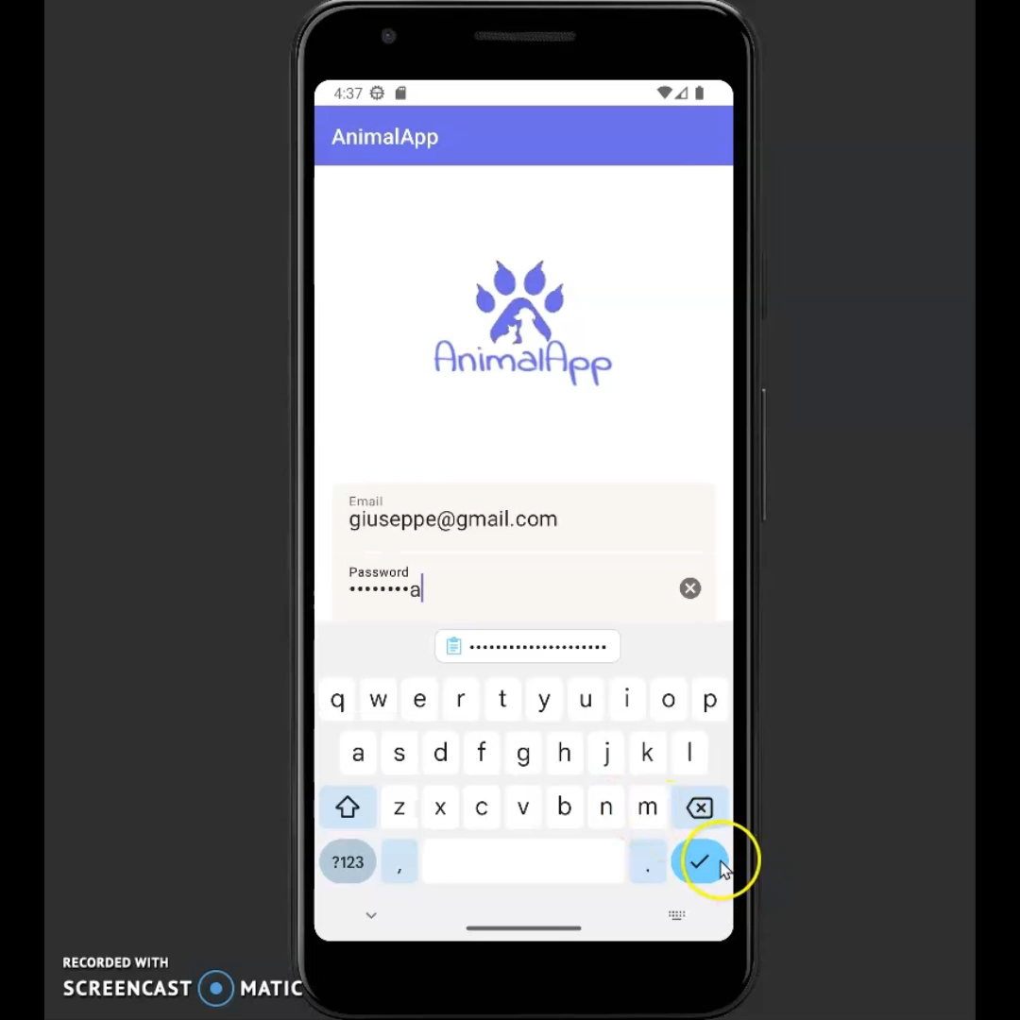
Video dimostrativo applicazione

